Slide 1
H
Halyk Smart Travel
Smart Travel Companion
AI-ассистент, который превращает покупку билета
в операционный штаб семейной поездки
Алматы → Астана
ночной поезд · семья из 4
Демо-прототип · LangGraph + claude-haiku-4-5 · один контейнер, end-to-end

Slide 2
01 · ПРОБЛЕМА
Клиент купил билет — и ушёл
• Halyk Travel сегодня — сервис покупки билетов. На этом контакт с клиентом заканчивается.
• Отель, страховка, трансфер, развлечения, питание клиент организует сам, в чужих приложениях.
• Все downstream-транзакции уходят к конкурентам — вместе с данными и лояльностью.
1
транзакция вместо 15+
Каждая неоформленная услуга — упущенная выручка и ушедший клиент.
Halyk Smart Travel Companion · 02

Slide 3
02 · ИНСАЙТ
Продукт строится на карте тревог клиента,
а не на списке сервисов
• Каждое сообщение отвечает на конкретную мысль клиента в конкретный момент.
• «Когда предлагать Appteka» и «когда родитель думает об аптечке» — разные вопросы.
• Клиент не чувствует, что ему продают, — он чувствует, что о нём заботятся.
Halyk Smart Travel Companion · 03

Slide 4
03 · РЕШЕНИЕ
Из разовой покупки — в штаб всей поездки
• Halyk ведёт клиента от покупки билета до возвращения домой, закрывая каждую тревогу в нужный момент.
• ~18 уведомлений за 18 дней — примерно одно в день. Умное молчание важнее умных сообщений.
🎫 Билет
→
🏨 Жильё
→
📋 Документы
→
🛡️ Страховка
→
💰 Бюджет
→
💊 Аптечка
→
🚖 Трансфер
→
🎬 Досуг
→
🏁 Итоги
Фаза 0 (Т−14) → Фаза 1 (Т−7…−3) → Фаза 2 (в поезде) → Фаза 3 (в Астане) → Фаза 4 (Итоги)
Halyk Smart Travel Companion · 04

Slide 5
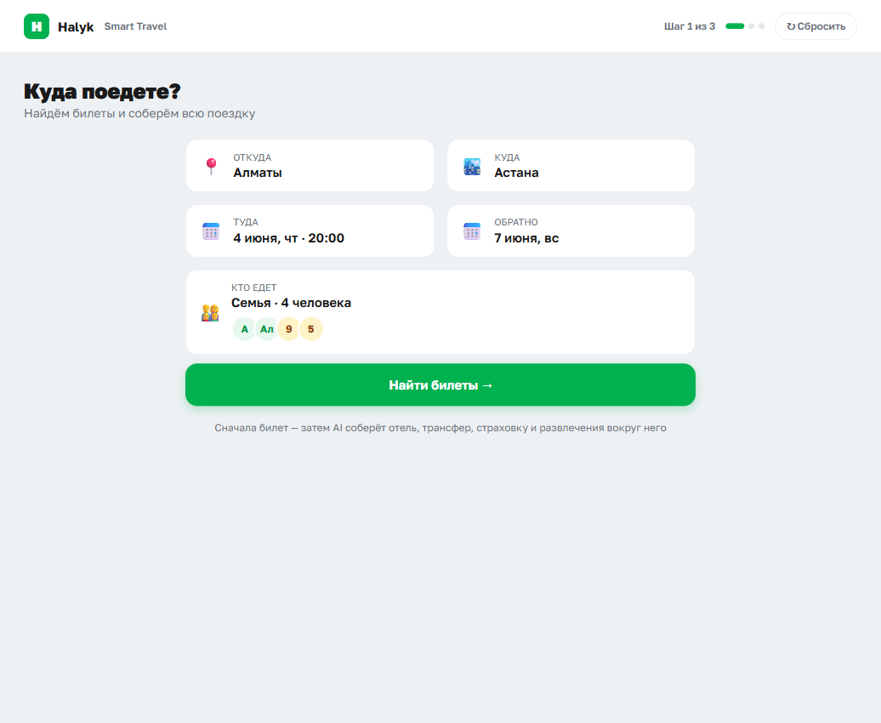
РЕФЕРЕНСНЫЙ СЦЕНАРИЙ
Одна семья, выходные в Астане
А
Айдар организатор, плательщик
• Главный страх организатора: «что-то не предусмотреть».
• Готов платить за снятие тревоги, а не за сами сервисы.
Ал
Алия удостоверение истекает 28 июля
9
Айша 9 лет
5
Тимур 5 лет
Маршрут: Алматы → Астана, ночной поезд ~13 ч
Даты: 4→5 июня туда · 5–7 июня в Астане · дождливая суббота +14°
Демо открывается с покупки билета (3 шага)
Halyk Smart Travel Companion · 05

Slide 6
04 · ЧТО ВИДИТ КЛИЕНТ
Карта тревог клиента
Момент
Мысль в голове
Решение Halyk
Сразу после билета
«Надо отель — разберут быстро»
Booking.com
После отеля
«Документы в порядке?»
66 госуслуг
После отеля
«Страховка нужна, наверное»
СК Халык
После отеля
«Сколько вообще уйдёт денег?»
Автосмета
За 7 дней
«Аптечку собрать надо»
Appteka
За 3 дня
«Как с вокзала доедем?»
inDrive
За 3 дня
«Чем занять детей в дождь?»
Kino.kz
В поездке
«Сколько уже потратили?»
Трекер бюджета
После поездки
«Сколько вышло в итоге?»
Итоги план/факт
Halyk Smart Travel Companion · 06

Slide 7
04 · ЧТО ВИДИТ КЛИЕНТ
Путь клиента: 10 этапов, 5 фаз
Фаза 0
Т−14
→
Фаза 1
Т−7…−3
→
Фаза 2
В поезде
→
Фаза 3
В Астане
→
Фаза 4
Итоги
• Жильё
• Документы
• Страховка
• Бюджет
• Аптечка
• Трансфер
• Развлечения
• Ресторан
• Погода
• Такси с вокзала
• Продукты (апарт)
• Трекер бюджета
• Напоминания
• Экстренное
• Сувениры
• План / Факт
• Бонусы Halyk+
• Flywheel
Каждый пункт: locked → wait → done. Разблокировка — автоматически при смене фазы.
Halyk Smart Travel Companion · 07

Slide 8
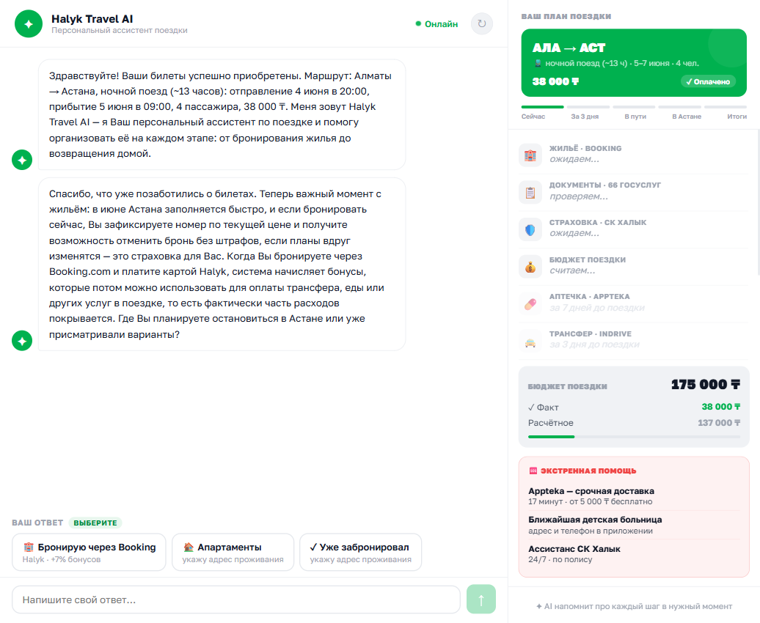
04 · ЧТО ВИДИТ КЛИЕНТ
Билет — точка входа. Дальше AI собирает поездку
• 3-шаговый визард покупки билета → передаёт клиента в companion.
• Первое сообщение: билеты куплены, факты поездки, «я — ваш ассистент».
• Второе: вопрос про жильё — Booking.com и бонусы Halyk.
• Справа — живой Travel Plan из 10 пунктов и бюджет.
Старт companion после покупки билета
Halyk Smart Travel Companion · 08

Slide 9
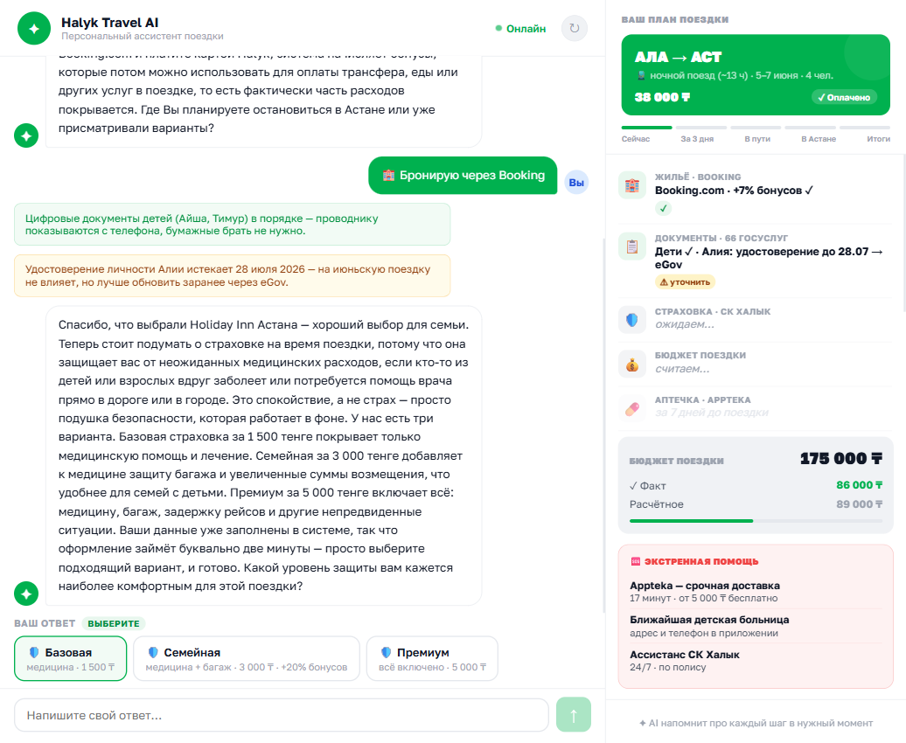
★ ГЛАВНОЕ КОНКУРЕНТНОЕ ПРЕИМУЩЕСТВО
Проактивная проверка документов
• Halyk сам проверяет документы семьи через 66 госуслуг — молча.
• Замечает: удостоверение Алии истекает 28 июля → предлагает eGov заранее.
• Только Halyk знает эти данные. Конкурент этого не сделает.
• Одно такое уведомление строит больше доверия, чем любой кешбэк.
Алерт о документах появляется сам
Halyk Smart Travel Companion · 09

Slide 10
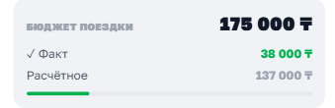
04 · ЧТО ВИДИТ КЛИЕНТ
Сквозной бюджет: «всё под контролем»
• Два уровня: Факт (оплачено/зарезервировано) + Расчётное (прогноз системы).
• Смета собирается сама по известным данным — клиент ничего не вводит.
• По мере оплат деньги перетекают из расчётного в факт, итог стабилен.
• Это эмоциональный продукт, не аналитический: клиент перестаёт беспокоиться о деньгах.
Панель бюджета на старте поездки
Факт растёт: 38 000 → 89 000 → 105 000 ₸
Расчётное тает, итог держится ~175 000 ₸
Halyk Smart Travel Companion · 10

Slide 11
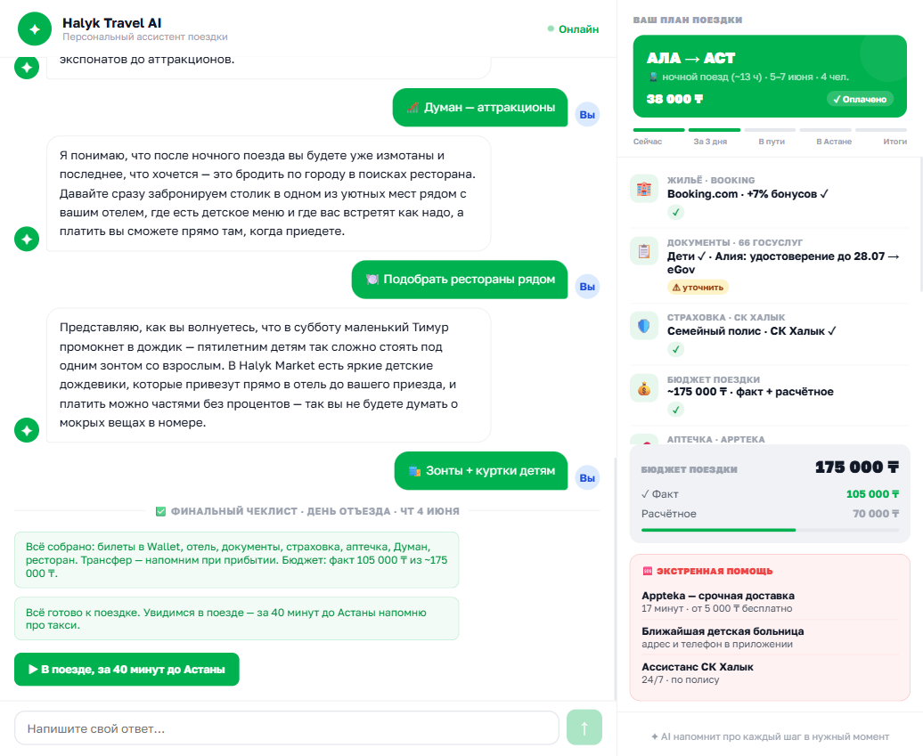
04 · ЧТО ВИДИТ КЛИЕНТ
Погода меняет план поездки
• Система мониторит прогноз с момента покупки билета.
• Дождливая суббота +14° → только крытые активности (Думан), дождевики, такси.
• Рекомендации адаптируются: дождь · жара · холод · норма — разные сценарии.
• В демо — дождевой сценарий: самая богатая логика.
Фаза 1: подготовка под дождь
Halyk Smart Travel Companion · 11

Slide 12
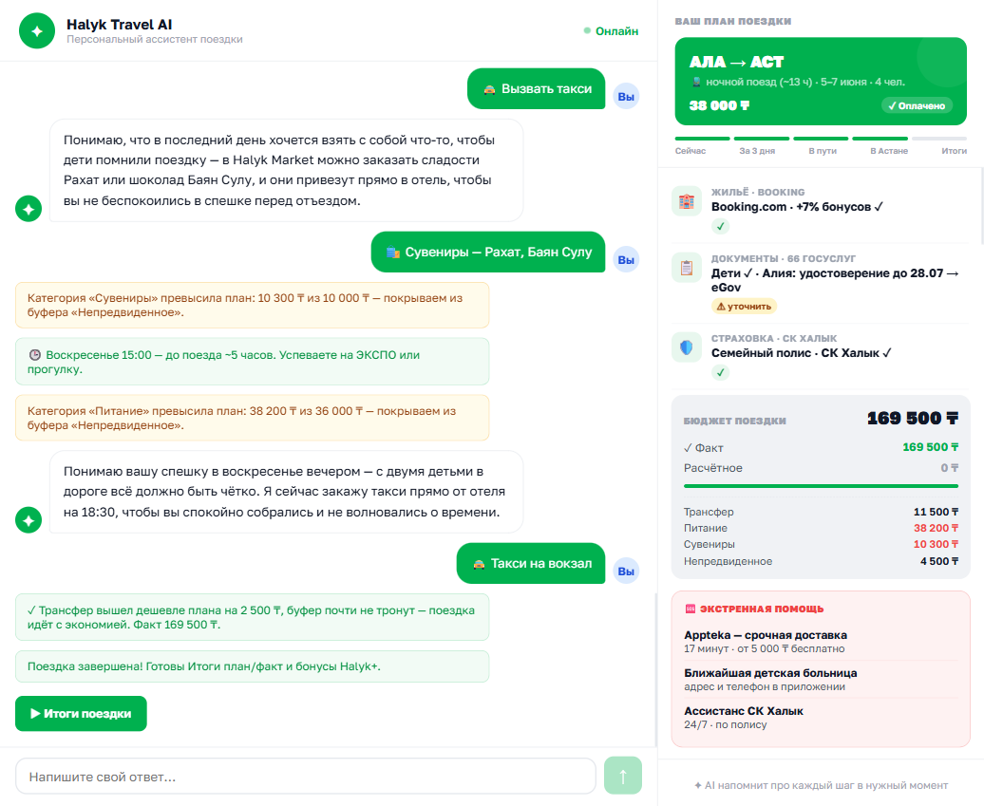
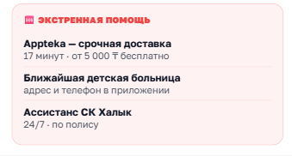
04 · ЧТО ВИДИТ КЛИЕНТ
В пути и на месте: момент важнее экрана
• За 10 минут до Астаны — такси одним тапом (клиент стоит с детьми и чемоданами).
• Живой трекер: платежи картой Halyk сами падают в категории бюджета.
Экстренный блок — всегда под рукой:
Фаза 3: живой трекер и напоминания
Halyk Smart Travel Companion · 12

Slide 13
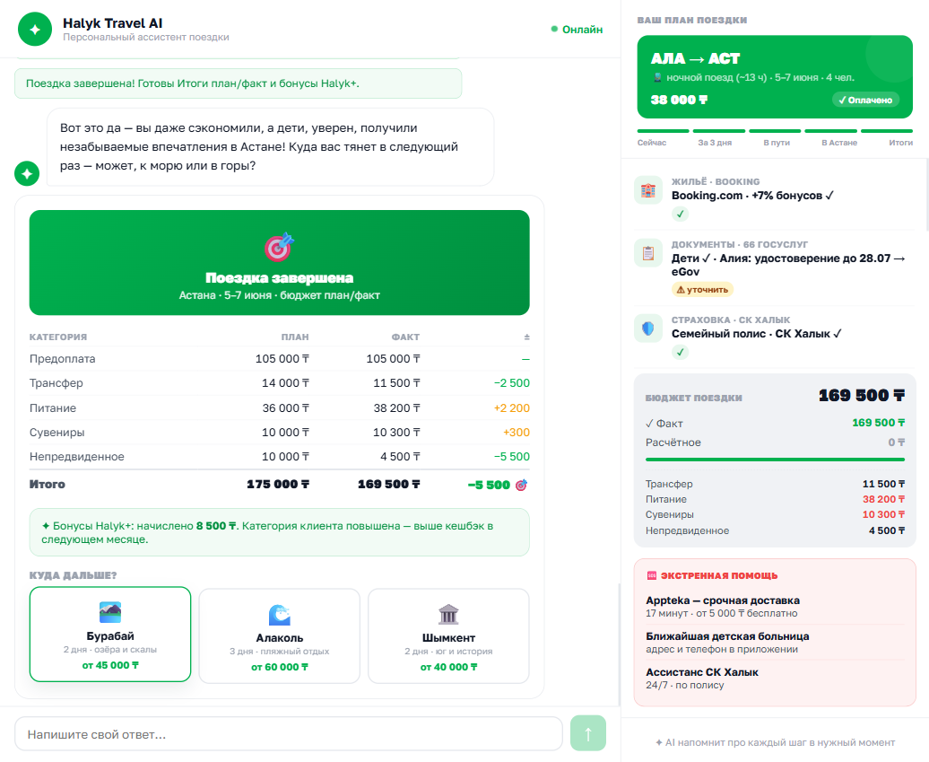
04 · ЧТО ВИДИТ КЛИЕНТ
Итоги план/факт и новый виток
• План 175 000 → Факт 169 500 ₸ (−5 500). Уложились в бюджет 🎯.
• Бонусы Halyk+ начислены, категория клиента повышена.
• Три варианта следующей поездки — Бурабай, Алаколь, Шымкент.
• Один тап → Halyk Travel с поиском. Цикл (flywheel) замыкается.
Экран Итоги + Flywheel
Halyk Smart Travel Companion · 13

Slide 14
05 · ЦЕННОСТЬ И БУДУЩЕЕ
Каждая тревога — точка монетизации
Booking.com
revenue share + бонусы Halyk
СК Халык
страховая премия
Appteka · inDrive · Airba
revenue share с партнёров
Kino.kz
прямой доход (сервис Halyk) + бонусы
Halyk Market
продажа + рассрочка Homebank
Halyk Pay / QR
interchange + данные о тратах
66 госуслуг
доверие и retention
Halyk+
лояльность → flywheel
Клиент остаётся внутри экосистемы Halyk всю поездку — не уходит к конкурентам.
Halyk Smart Travel Companion · 14

Slide 15
05 · ЦЕННОСТЬ И БУДУЩЕЕ
Три ключевых вывода
1
2
3
Тревоги, не сервисы
Продукт отвечает на конкретную мысль клиента в нужный момент времени, а не предлагает услуги по календарю.
Проактивная проверка
Документы и погода — преимущество, доступное только Halyk: данные семьи уже в экосистеме.
Трекер = стимул карты
Полная картина трат только по транзакциям Halyk. Наличные не видны — клиент сам хочет платить картой.
Halyk Smart Travel Companion · 15

Slide 16
05 · ЦЕННОСТЬ И БУДУЩЕЕ
От семьи на поезде — к B2B-командировкам
→
→
→
Фаза 1 · MVP
Семья, ЖД, маршруты КЗ
Фаза 2
Авиа + международка
Фаза 3
Персонализация и AI
Фаза 4
B2B — командировки
Жильё + страховка + трансфер + Kino.kz
Виза, медицина за рубежом, валюта в плане
Рекомендации и бюджет на основе истории поездок
Корпоративный Travel Plan, отчёты, HR-интеграции
Halyk Smart Travel Companion · 16

Slide 17
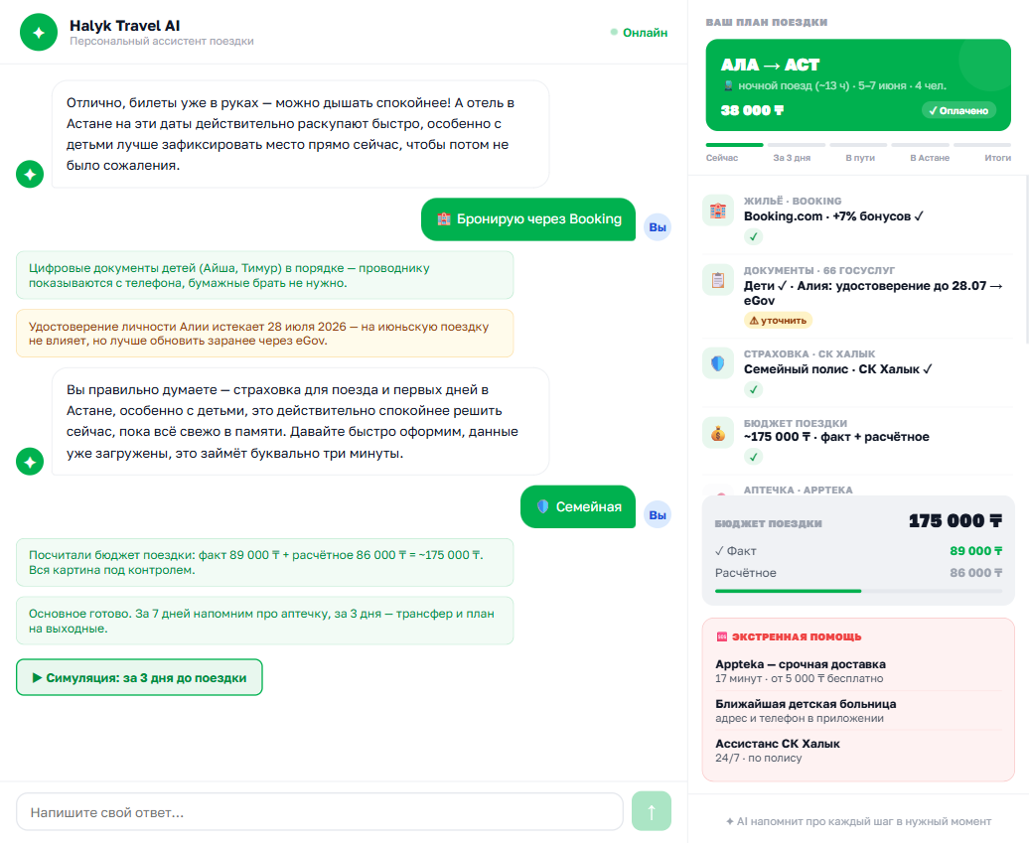
ДЕМО
Демо вживую
docker compose up → localhost:8000
• Визард покупки билета → передача в companion.
• Жильё → проактивный алерт о документах → страховка → бюджет.
• Погодная адаптация, живой трекер, экстренный блок.
• Итоги план/факт и Flywheel.
Работает полностью оффлайн — fallback на каждом шаге, сеть не нужна.
Резервный скриншот на случай сбоя
Halyk Smart Travel Companion · 17

Slide 18
06 · КАК ЭТО ПОСТРОЕНО
Один контейнер, весь путь end-to-end
React SPA
Vite + TS
→
Django + DRF
5 endpoints
→
LangGraph
ядро-граф
→
claude-haiku-4-5
или fallback
Django ORM (SQLite) — единый источник правды. WhiteNoise отдаёт SPA. Всё в одном Docker-образе.
• Стек: Django 5 + DRF · React 18 / Vite / TS · SQLite · LangChain/LangGraph · Gunicorn · Docker.
• Запуск: docker compose up → localhost:8000, end-to-end в один шаг.
• Демо работает полностью оффлайн: у каждого AI-шага есть готовый fallback.
Halyk Smart Travel Companion · 18

Slide 19
06 · КАК ЭТО ПОСТРОЕНО
Граф — это и есть продукт
apply_answer
→
advance
→
generate
→ снапшот
• Декларативный сценарий: фазы → шаги → чипсы. Контент отделён от движка.
• Human-in-the-loop: клиент отвечает чипсами, граф делает один ход и ждёт.
• Stateless поверх Django ORM — единый источник правды, без чекпойнтера LangGraph.
• Состояние после рестарта = phase + step_index + plan + budget + messages. Переживает перезапуск и refresh.
Halyk Smart Travel Companion · 19

Slide 20
06 · КАК ЭТО ПОСТРОЕНО
Язык тревоги, а не продажи
• claude-haiku-4-5 генерирует каждое сообщение под контекст: погода, дети, отель.
• Тон официальный, на «Вы»; схема explain-then-offer (сначала зачем, потом предложение).
• На любой ошибке или без ключа → канонический fallback-текст шага.
• Поэтому поездка всегда доходит до конца — даже без сети и без API-ключа.
Принцип системного промпта
«Каждое сообщение отвечает на конкретную мысль-тревогу клиента — он чувствует заботу, не продажу. Стиль официальный, на «Вы». Без нагнетания.»
→ fallback гарантирует, что демо никогда не «падает» из-за сети.
Halyk Smart Travel Companion · 20

Slide 21
H
Halyk Smart Travel
Halyk перестаёт продавать билеты
— и начинает вести клиента.
От покупки билета до возвращения домой — каждая тревога закрыта в нужный момент.
Спасибо! Демо: docker compose up → localhost:8000

